Slide 1

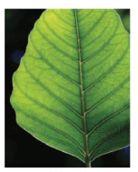
س : ماذا تلاحظ على ورقة النبات التي أمامك ؟
جـ : ألاحظ خطوط ، هذه الخطوط تسمى عروق .
- العروق تمثل الحزم الوعائية
في النبات .
- الحزم الوعائية تنقل الماء و
المعادن و المغذيات خلال النبات

Slide 2
الحزم الوعائية
أنسجة اللحاء
أنسجة الخشب
نسيج حي ( أنابيب )
نسيج ميت يسمى وعاء
تنقل السكر و المغذيات
تنقل الماء و المعادن
من الأوراق إلى
جميع أجزاء النبات
من الجذور للساق
ثم للأوراق

Slide 3
- حركة الماء لأعلى في النبات تحتاج إلى قوى ضد قوة
الجاذبية الأرضية .
س : عدّد القوى التي تساعد النبات في رفع الماء ضد
قوة الجاذبية الأرضية ؟
جـ : 1) الخاصية الشعرية : و هي ظاهرة ارتفاع الماء
في الأنابيب الضيقة .
أنسجة الخشب تُكَوِّن أنابيب دقيقة ذات قطر صغير جدا جدا ، و هذا يساعد على ارتفاع الماء لأعلى .

Slide 5
2) قوى التصاق بين الماء و جدران الأنابيب الخشبية .
3) القوة الناتجة من حدوث عملية النتح .
هي عملية خروج الماء الزائد عن حاجة النبات من خلال الثغور .
* النتح :
- النبات يفقد الماء الزائد عن حاجته من خلال تراكيب
موجودة على سطحي الورقة تسمى الثغور و تسمى
هذه العملية بعملية النتح .
هي تراكيب (فتحات) موجودة على سطحي ورقة النبات تسمح بعملية عملية النتح .
* الثغور :
7

Slide 7
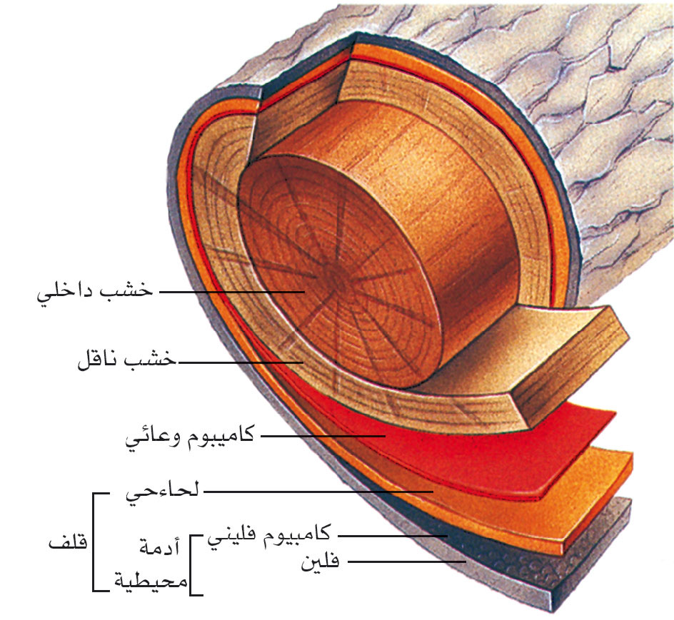

Slide 8
س : ماذا يحدث عند تغطية النبات بغطاء شفاف ؟
جـ : يتكون على الغطاء من الداخل قطرات من الماء
ناتجة عن قيام النبات بعملية النتح .
- للورقة سطحان ، علوي و سفلي .
- عدد الثغور على السطح السفلي
أكثر من السطح العلوي .
لماذا ؟
ليقل فقد الماء

Slide 9
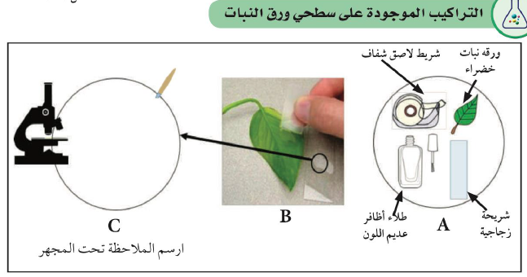
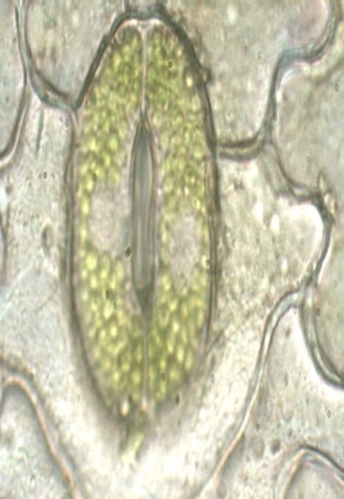

Slide 10
الثغور
على السطح السفلي

Slide 11
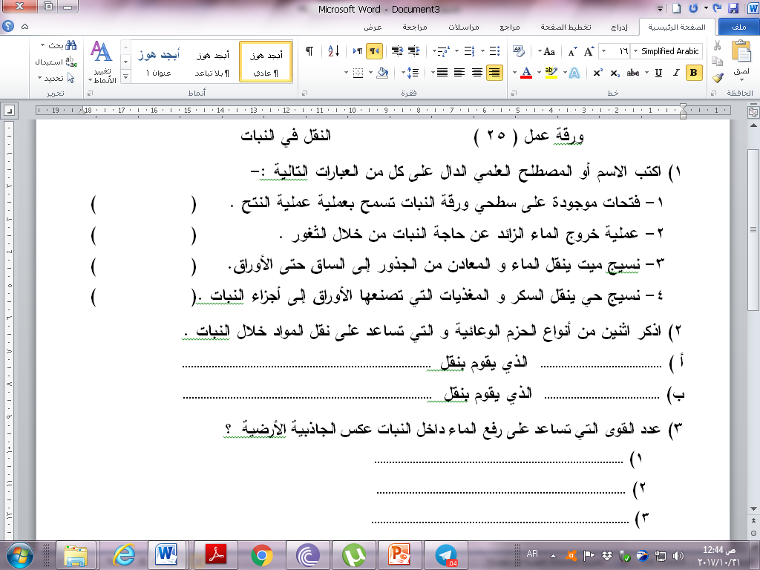
الثغور
النتح
الخشب
اللحاء
الماء و المعادن
نسيج الخشب
السكر و المغذيات
نسيج اللحاء
الخاصية الشعرية
التصاق الماء بجدران الأنابيب الخشبية .
النتح

